Slide 1


Команда «Клод Кот»
Задача 8. Сервис прогнозирования аварий и управления ремонтными работами инженерных коллекторов Москвы

Slide 2


Команда «Клод Кот»
Краткое описание решения:
CRM для эксплуатации коллекторов объединяет реестр объектов и датчиков, дашборд, карту, прогнозы и задания техникам. Диспетчер видит риск и организует превентивную проверку.
О команде
Капитан: Козлов Роман, аналитик-разработчик
Кол-во участников: 2 человека
Краткое описание:
Мы – друзья и коллеги по работе, вместе занимаемся разработкой и внедрением ИИ сервисов в разных прикладных областях
Город и регион: Москва
Уникальность решения:
Две отдельные модели для насосов и вентиляции оценивают риск повторного тревожного «Неисправен» в дни 1–30. Прогноз сразу связан с объектом, датчиком и процессом обслуживания.

Slide 3

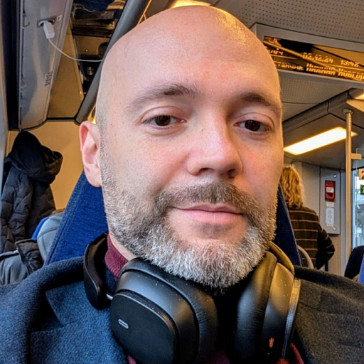

Состав команды
Козлов Роман
Колесник Андрей
Data Scientist
@rokokzk
+7 925 865 7136
ГКУ «Новые технологии управления»
Dev Ops
@whatdoyouwant
+7 964 765 6886
ГКУ «Новые технологии управления»

Slide 4

О команде
Краткая история команды:
01
Увидели рассылку на почте, посмотрели и оценили имеющиеся на конкурсе задачи, поняли что наш опыт может быть востребован.
Почему вы выбрали именно эту задачу
из предложенных на хакатоне?
02
Ранее вместе работали в учреждениях относящихся к сфере деятельности Комплекса городского хозяйства, предметная область близка нам
С какими основными сложностями или вызовами
вы столкнулись и как их преодолели?
03
Было реально непросто найти нужные инсайты и подобрать удачные признаки для обучения моделей, приходилось делать множество экспериментов

Slide 5
КОРОТКО О РЕШЕНИИ
CRM для эксплуатации
Прогнозная модель
Это CRM-система контроля обслуживания: объекты, датчики, показания, прогнозы и проверки связаны в одном рабочем месте. Диспетчер назначает проверку технику и отслеживает её исполнение.
Роли и подразделения ограничивают доступ. Карта, журнал и отчёты помогают управлять обслуживанием по всей территории.
Две логистические модели оценивают риск повторного тревожного «Неисправен» для насосов и вентиляторов в следующие 1–30 дней.
Прогноз хранится вместе с исходным событием. Результат понятен диспетчеру: риск, период и предупреждение о будущей неисправности

Slide 6
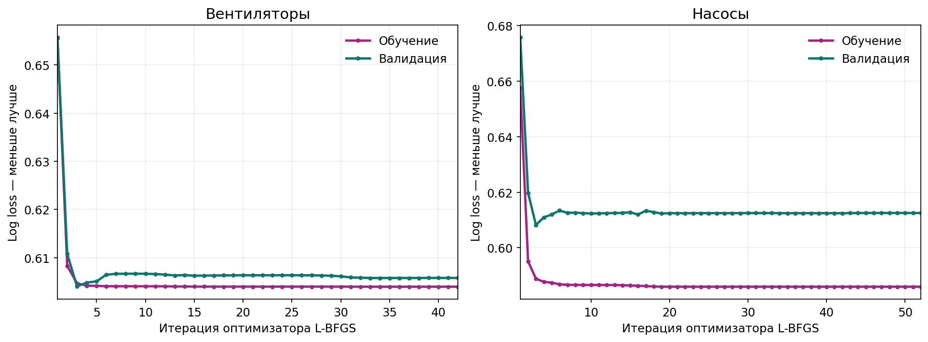
ПОЧЕМУ НАСОСЫ И ВЕНТИЛЯЦИЯ
«Состояние насоса» + «Состояние вентилятора»
База MVP охватывает объекты и каналы, для которых сервис действительно рассчитывает риск.
01
02
03
История
Модели
PostgreSQL MVP
У этих датчиков нашлось достаточно повторных тревожных неисправностей для обучения и проверки качества.
Для двух типов обучены отдельные модели. Риск рассчитывается по истории конкретного канала.
В базе оставили объекты с такими каналами, сами каналы и их события. Интерфейс показывает прогнозируемый контур.
Итог: от показания до прогноза и задания технику — один связанный контур данных.

Slide 7
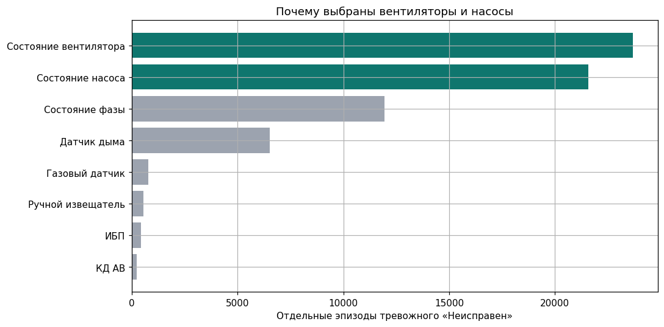
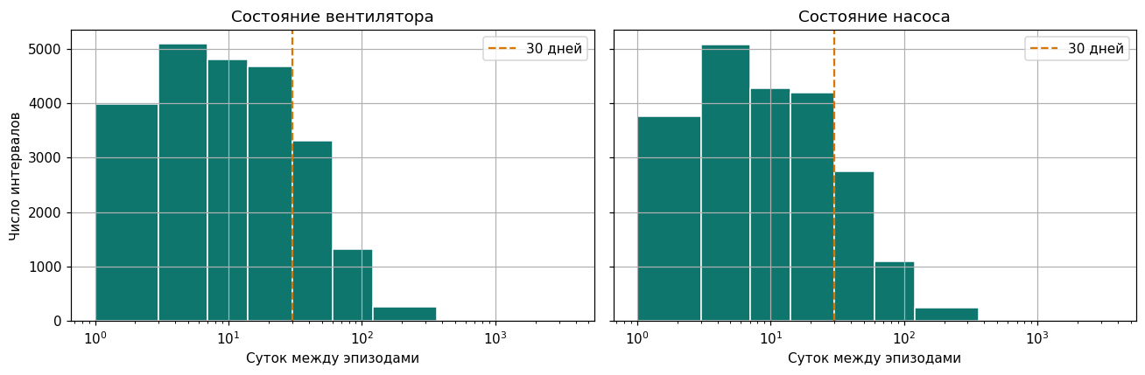
ПОЧЕМУ НАСОСЫ И ВЕНТИЛЯЦИЯ
23 681 эпизод · 235 каналов
состояния вентилятора
21 570 эпизодов · 180 каналов
состояния насоса
В других категориях тревожных эпизодов меньше: был выбран наиболее наблюдаемый повторяющийся сигнал.

Slide 8
Состав MVP решения
Объект и датчик связывают все разделы: состояние, риск, назначение проверки и её результат.
Справочник
Прогнозы
Управление
Объекты и связанные с ними датчики
Риск, период и история сигналов
Роли, подразделения, отчёты
1
2
3
4
5
Мониторинг
Проверки
Дашборд, карта и показания
Техник, дата и статус датчика

Slide 9
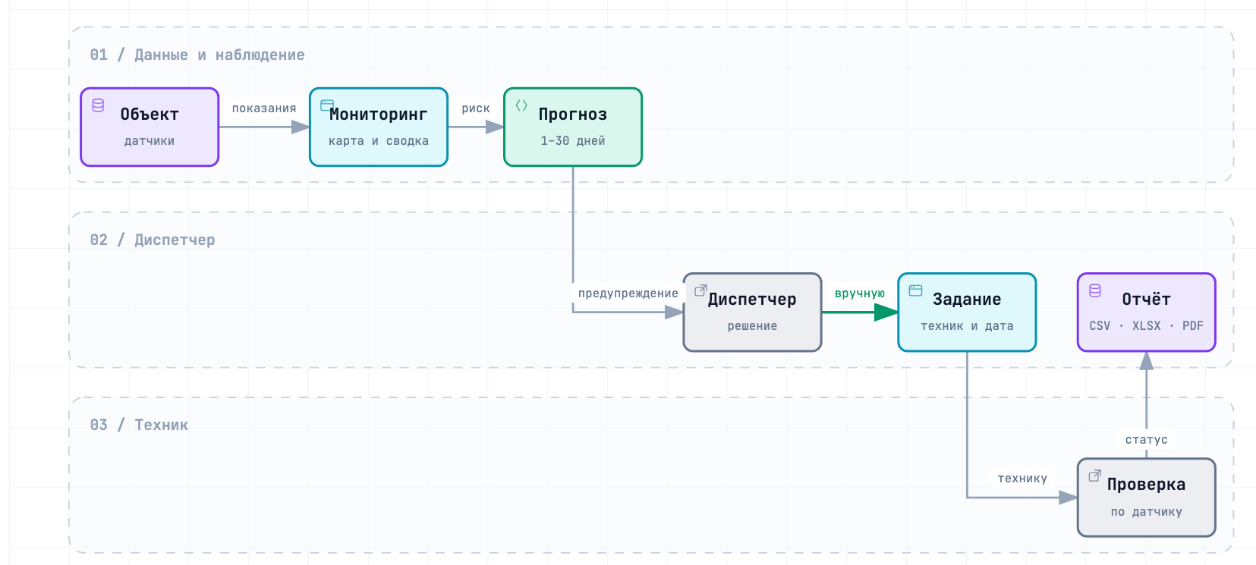
Workflow: ОТ СИГНАЛА ДО ПРОВЕРКИ
Модель отмечает риск; диспетчер назначает проверку; техник фиксирует результат, который попадает в отчёт.

Slide 10
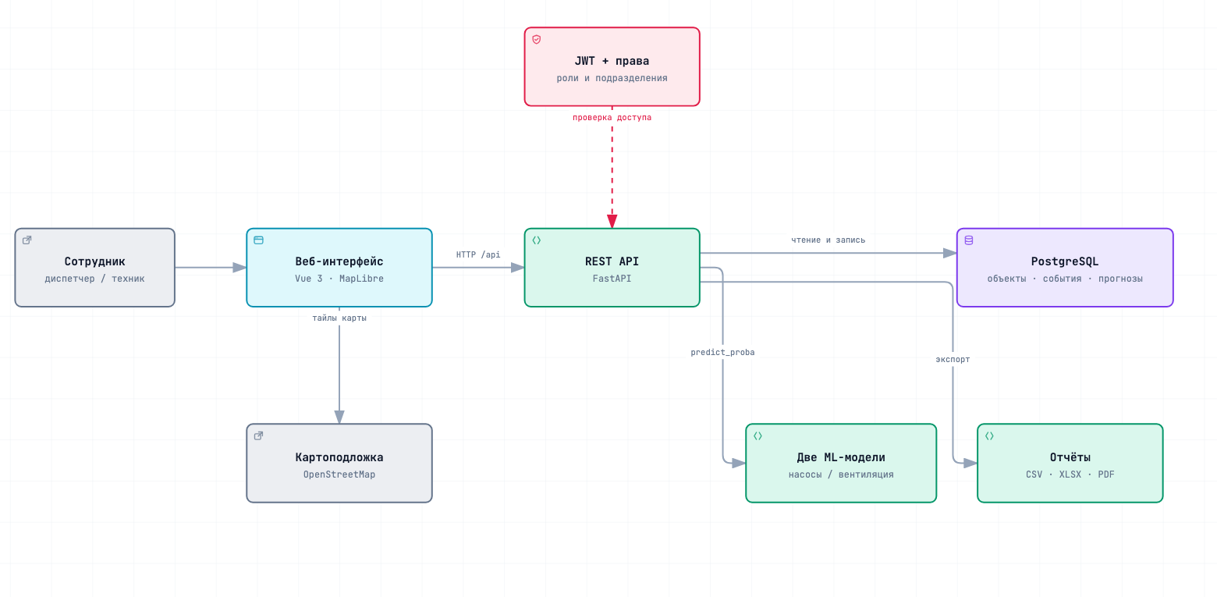
Архитектура решения
Сигнал становится задачей: прогноз привязан к объекту и датчику, диспетчер назначает проверку, техник фиксирует результат. Вся цепочка остаётся в единой истории обслуживания.

Slide 11
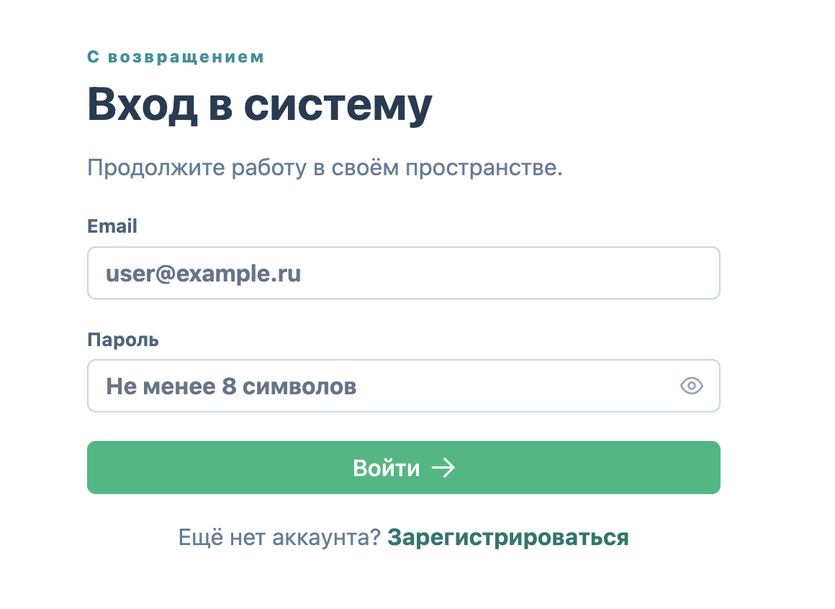
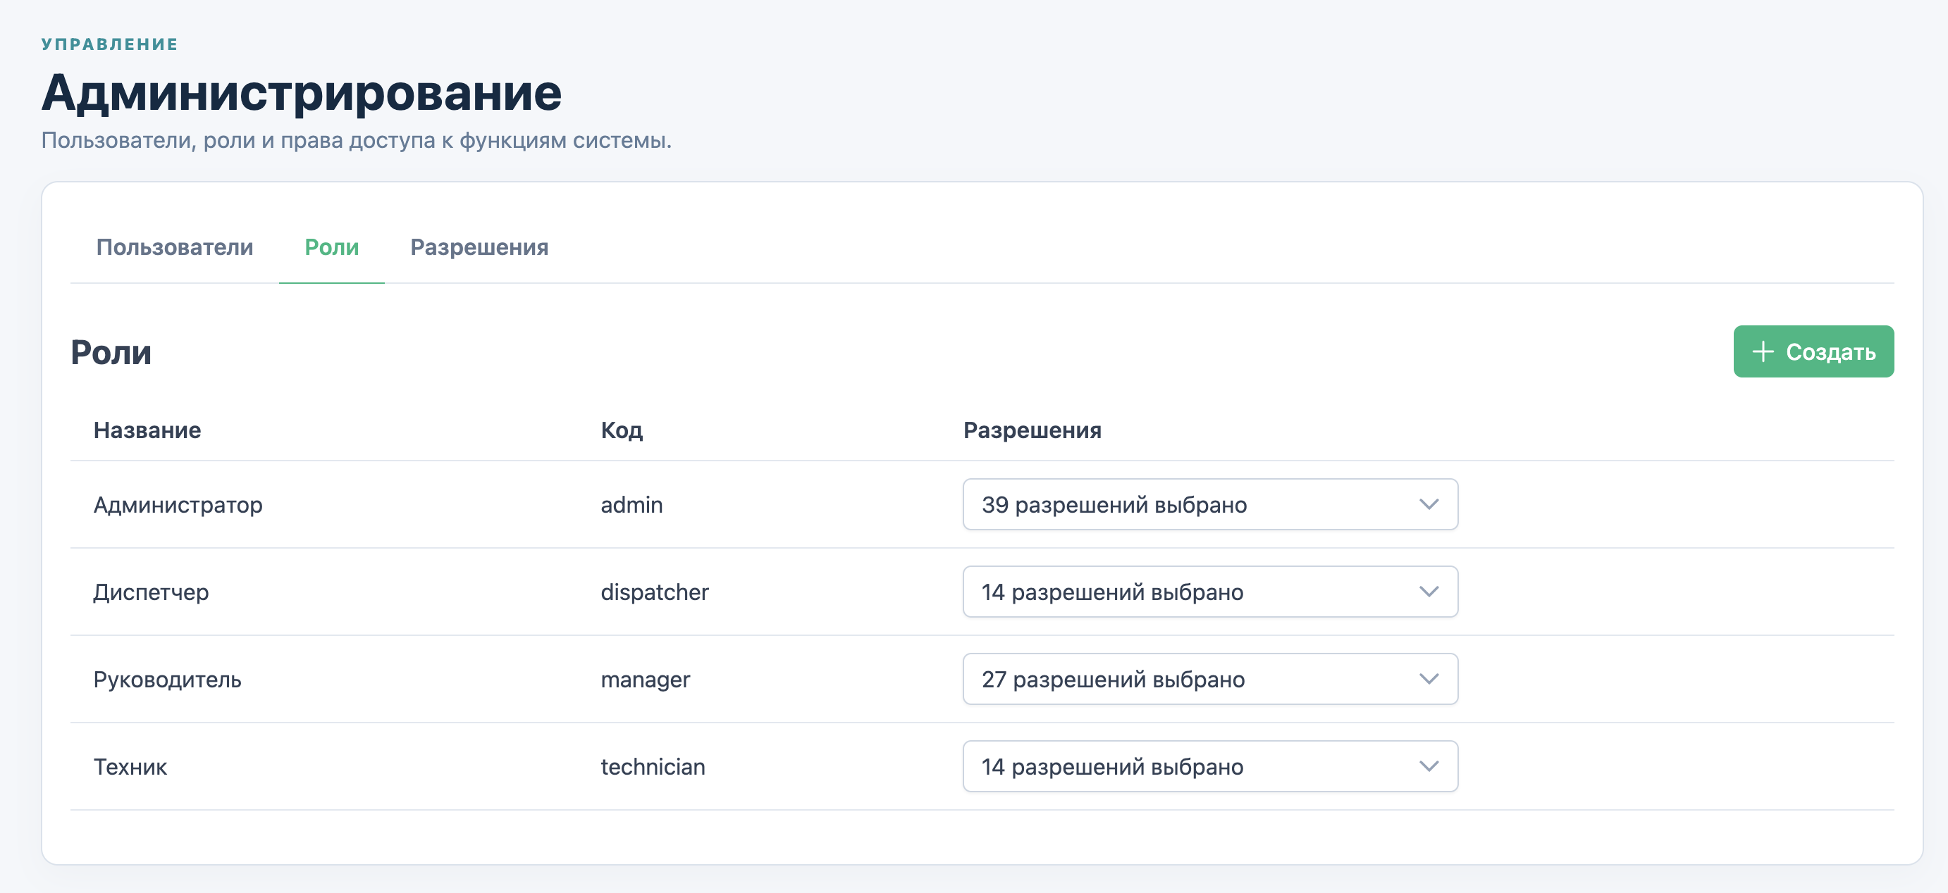
ВХОД И ДОСТУП
Авторизация по email и паролю
Четыре роли в админ-панели
После входа API проверяет JWT. Закрытые маршруты требуют конкретного разрешения.
Администратор задаёт наборы прав. Разделы и действия видны только при нужном доступе.

Slide 12
РОЛИ И ОБЪЕКТЫ
Администратор
39 разрешений
Два уровня доступа
1. Роль определяет, какие действия доступны пользователю.
2. Подразделение определяет, какие объекты он видит.
3. Техник работает со своими назначенными проверками.
*Разрешение — право на отдельное действие: например, видеть объект (object.view), запустить прогноз (forecast.create), назначить проверку (assignment.create) или отметить её выполнение (assignment.complete).
Руководитель
27 разрешений
Диспетчер
14 разрешений
Техник
14 разрешений

Slide 13
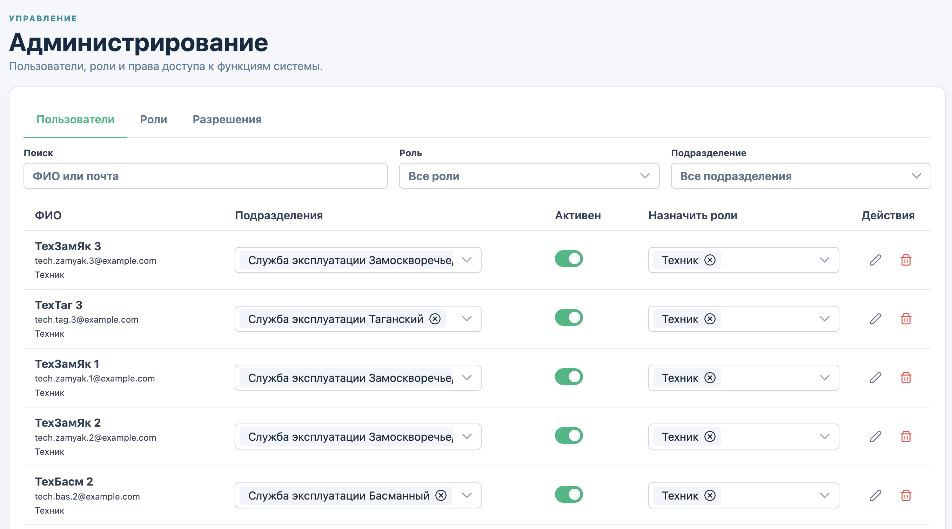
АДМИНИСТРИРОВАНИЕ
Управление доступом
01
Во вкладке «Пользователи» доступны поиск, статус учётной записи, подразделения и назначенные роли.
02
Во вкладке «Роли» администратор задаёт наборы прав для диспетчера, техника, руководителя и себя.
03
Во вкладке «Разрешения» настраивается доступ к отдельным разделам и действиям системы.

Slide 14
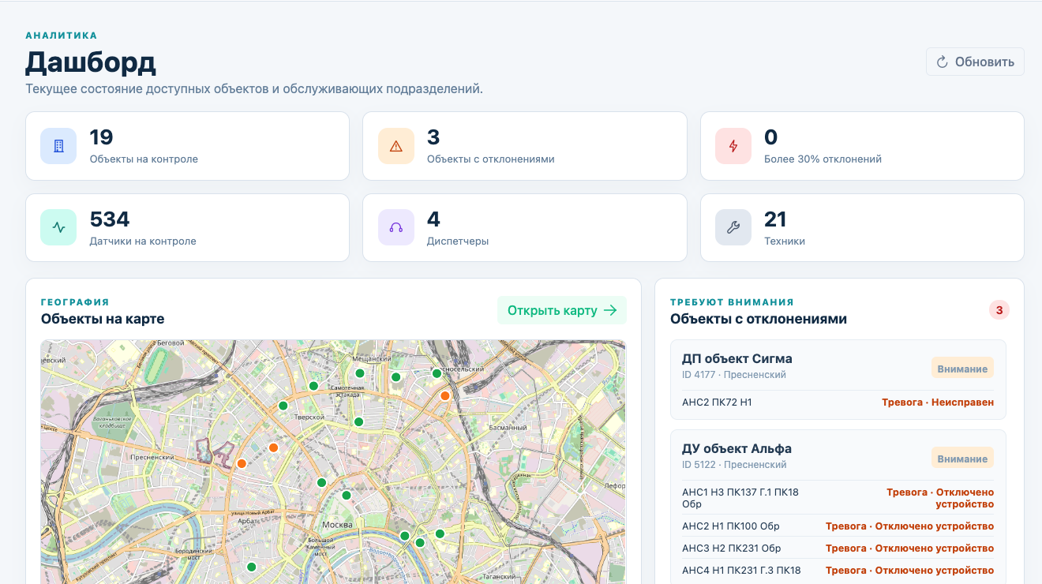
ДАШБОРД
Что видно сразу
01
Карточки показывают число доступных объектов и датчиков, а также сотрудников по ролям.
02
Список внимания собирает объекты с отклонениями и последние проблемные показания.
03
Мини-карта показывает расположение объектов; из неё можно открыть полную карту.
04
Кнопка обновления помогает быстро получить актуальную сводку.

Slide 15
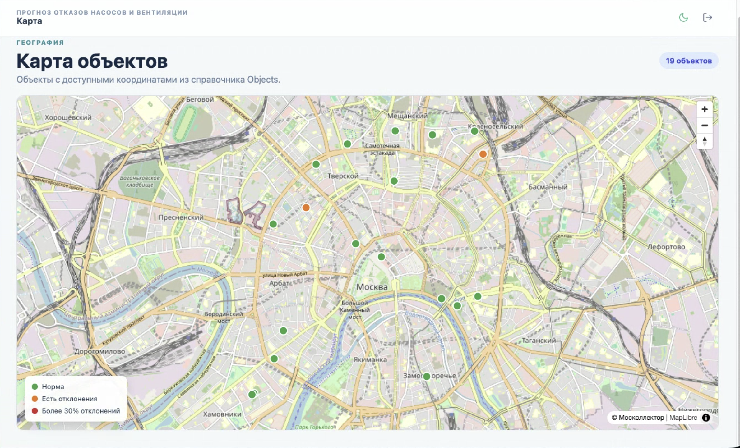
КАРТА ОБЪЕКТОВ
Территория под контролем
01
На карту попадают доступные пользователю объекты с координатами в справочнике.
02
Цвет метки помогает отличить спокойный объект от объекта с отклонением.
03
Клик открывает карточку: датчики, их последние значения и время события.
04
География помогает диспетчеру спланировать очередность проверок.

Slide 16
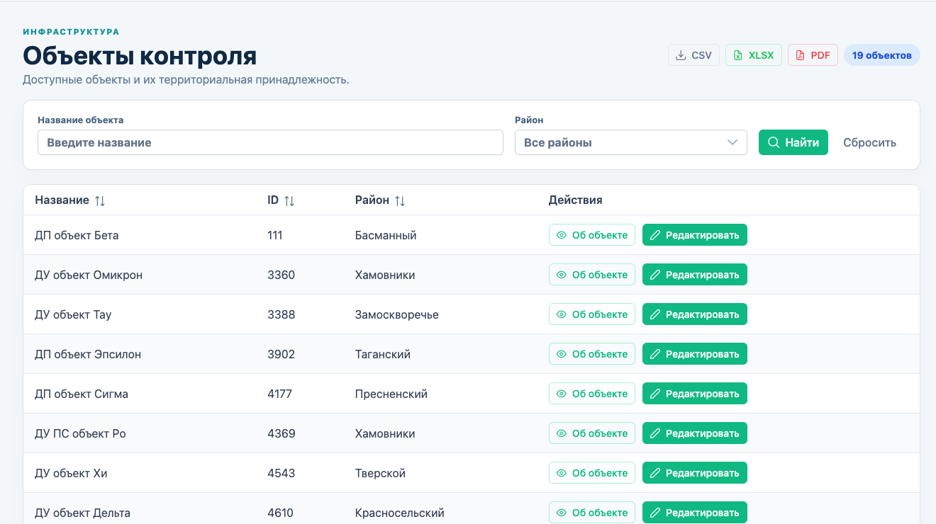
ОБЪЕКТЫ
Карточка объекта
01
По названию и району можно быстро найти нужный объект в реестре.
02
В карточке хранятся ID, тип, район, координаты и привязанные датчики.
03
Для каждого датчика видны последнее показание и время его получения.
04
Редактирование доступно только сотруднику с нужным разрешением.
05
Доступна выгрузка объектов в нужном формате

Slide 17
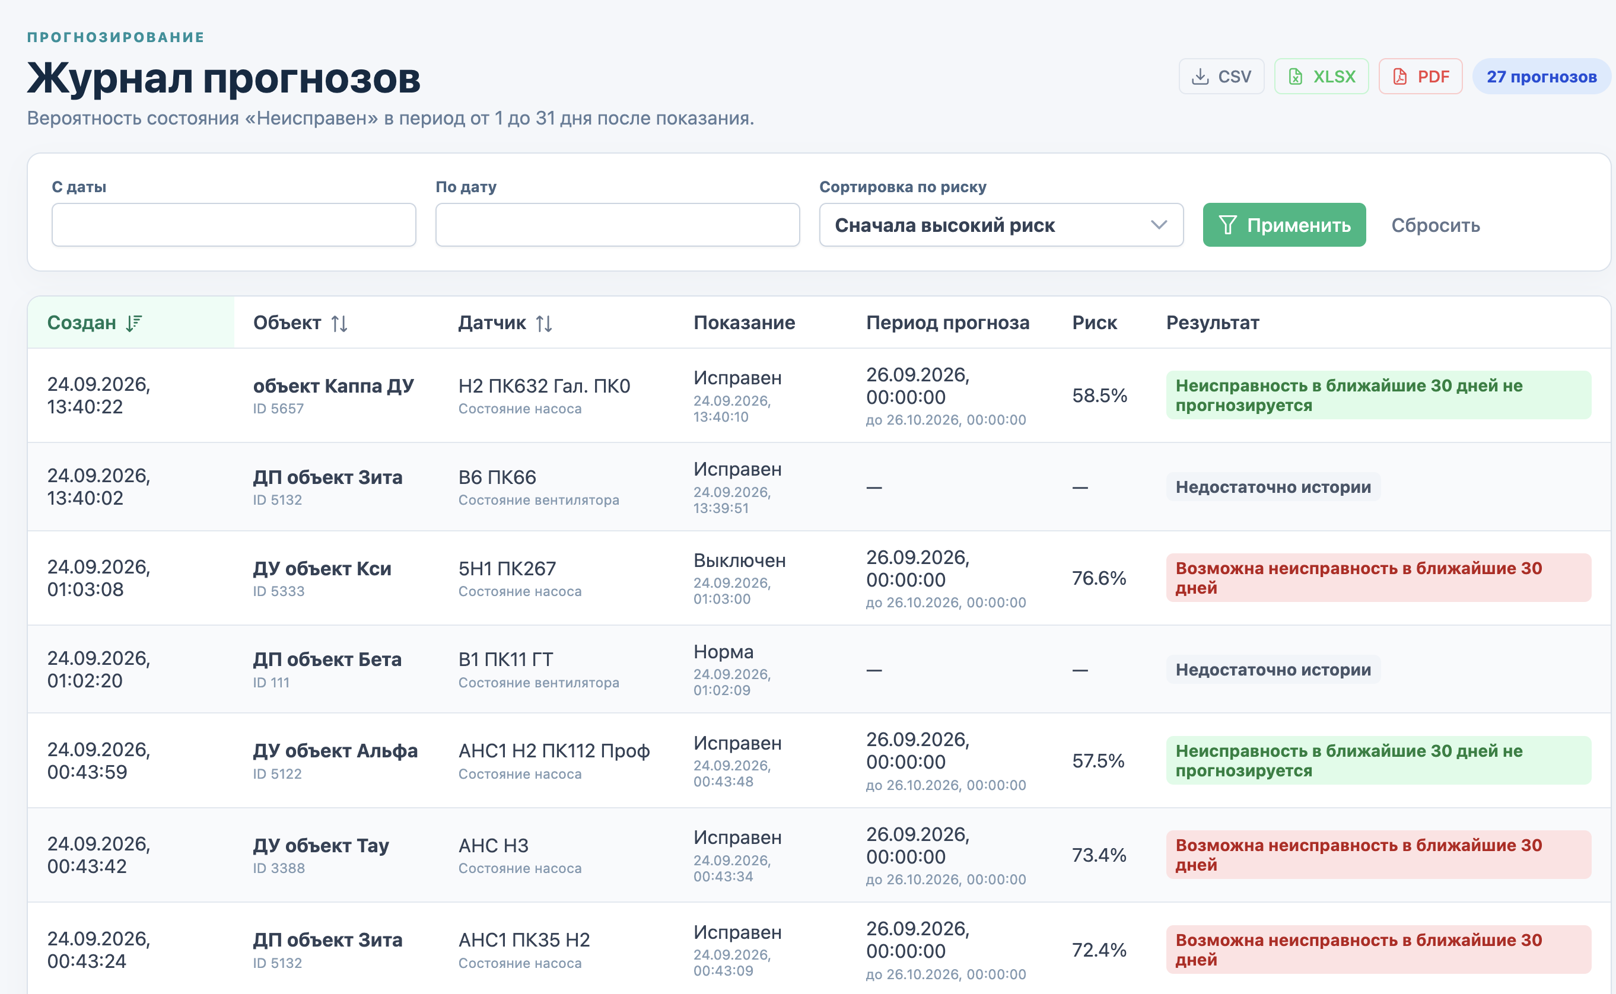
ПРОГНОЗЫ
Приоритет работ
01
Каждая строка связывает объект, датчик, показание, риск и окно прогноза.
02
Фильтр по датам и сортировка по риску помогают начать с важных записей.
03
Отдельные статусы показывают уже известную неисправность или нехватку истории.
04
Из предупреждения диспетчер может перейти к созданию задания.

Slide 18
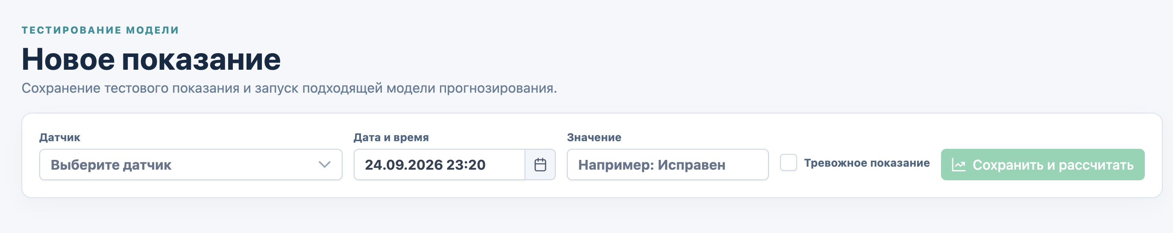
ТЕСТ И REST API
Ручное тестирование
Форма отправляет показание выбранного канала. Итог виден в журнале прогнозов.
POST api/ingest/forecasts
Единый контракт для интеграции
{
"channel_id": 288126,
"event_at": "2026-09-23T12:00:00",
"is_alarm": false,
"sensor_value": "Исправен"
}
API сохраняет событие и возвращает status, risk_score, warning и границы периода. Пример значений запроса условный.

Slide 19
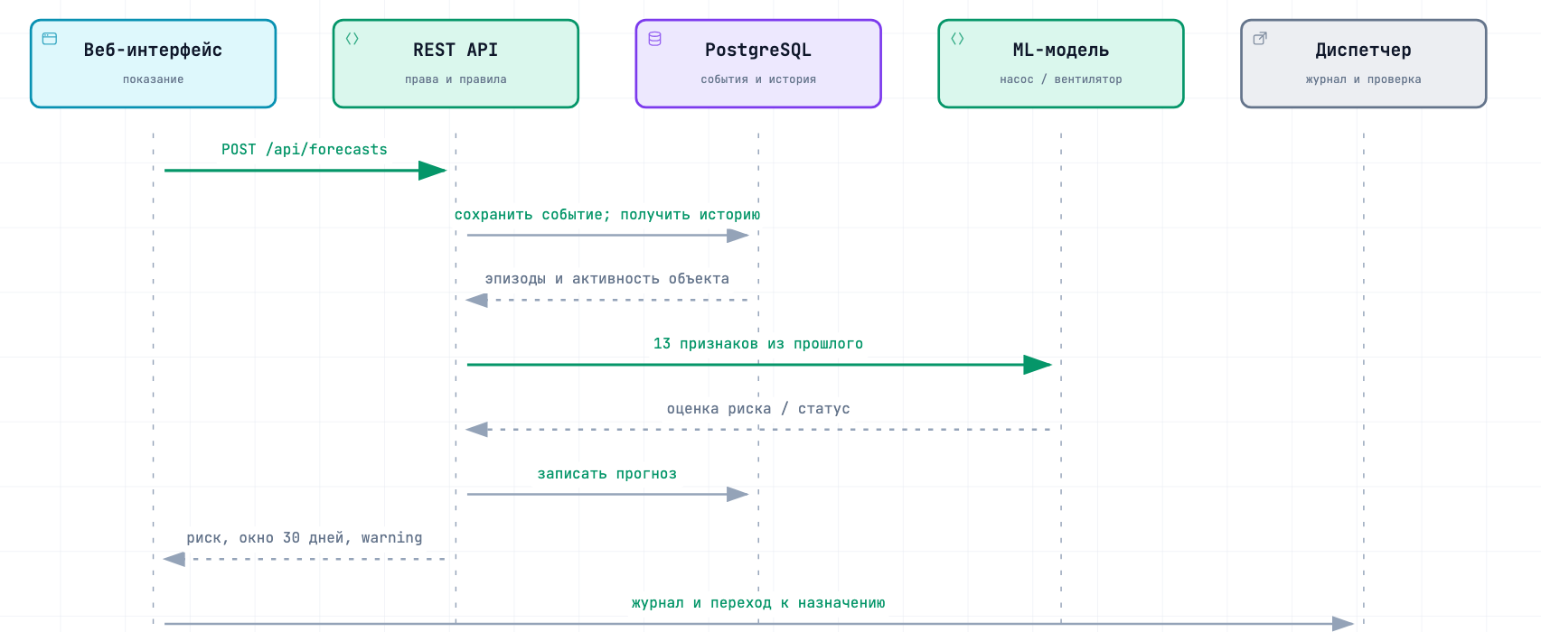
КАК РАБОТАЕТ ПРОГНОЗ
POST /api/ingest/forecasts
Новое показание поступает в API. Он проверяет права, берёт историю из базы, считает 13 признаков и выбирает модель насоса или вентилятора. Риск сохраняется в журнале; при предупреждении диспетчер вручную назначает проверку.

Slide 20
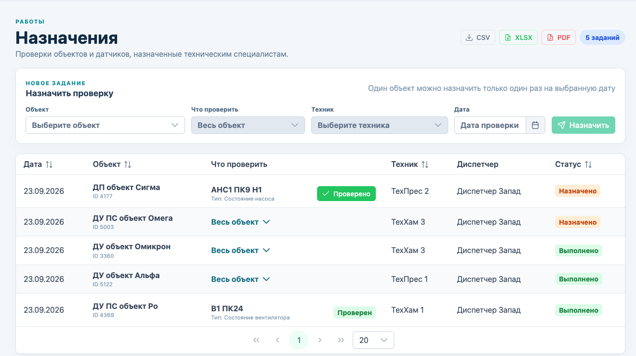
НАЗНАЧЕНИЯ
Проверка под контролем
01
Диспетчер выбирает весь объект или конкретный датчик, техника и дату проверки.
02
Назначение появляется в списке работ; техник видит свои задания.
03
По каждому датчику техник отмечает результат, общий статус обновляется.
04
Историю выполненных работ можно выгрузить в CSV, XLSX и PDF.

Slide 21
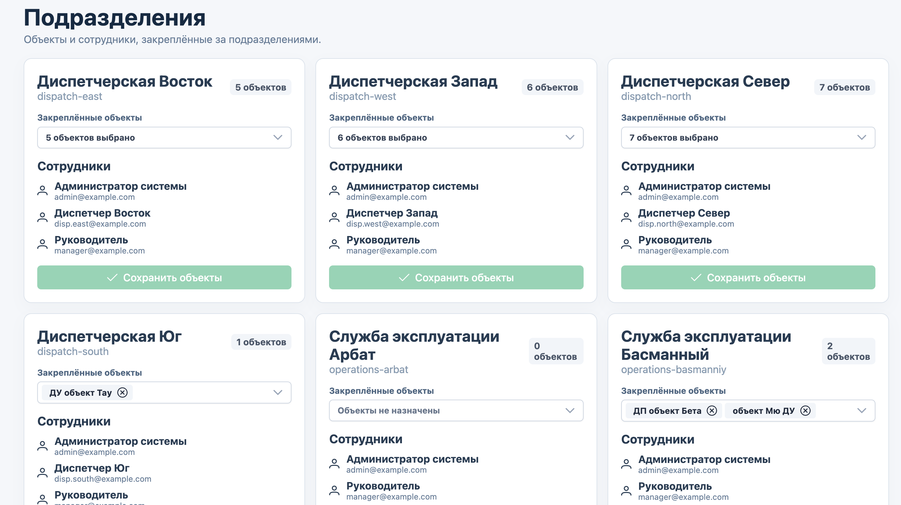
ПОДРАЗДЕЛЕНИЯ
Ответственный виден сразу
01
Объекты закреплены за диспетчерскими и службами эксплуатации: у каждой команды своя зона ответственности.
02
Карточка показывает сотрудников подразделения. Диспетчер видит, кому адресовать проверку объекта.
03
Привязку объектов можно изменить здесь же; по ней система определяет, какие объекты доступны сотрудникам.

Slide 22
КАК РАБОТАЕТ ПРОГНОЗ
01
02
03
Что предсказываем
Как делили данные
Какие модели
Риск повторного тревожного «Неисправен» у конкретного датчика через 1–30 дней.
Обучение: 2019 – май 2025.
Тест: июль – ноябрь 2025.
Валидация: январь – май 2026.
Две логистические регрессии: отдельно для насосов и вентиляции. Каждая использует 13 признаков из истории датчика.

Slide 23
Признаки модели
age_days
mean_last_gaps_days
Сколько суток прошло с начала последнего эпизода этого датчика.
Средняя пауза между последними эпизодами; берём не более трёх промежутков.
raw_age_days
age_gap_ratio
Сколько суток прошло с последнего тревожного сообщения — даже если оно внутри того же эпизода.
Текущая давность / обычная пауза. Например, 1,5 значит, тревоги нет дольше привычного срока.
last_gap_days
Пауза в сутках между двумя последними эпизодами.

Slide 24
Признаки модели
episodes_7d
episodes_365d
Сколько новых эпизодов было у этого датчика за прошедшие 7 дней.
То же за год: сколько раз канал возвращался к тревожной неисправности.
episodes_30d
weekday_sin + weekday_cos
То же за 30 дней: показывает частые повторы за последний месяц.
Кодируем номера дней недели через окружность для понимания моделью правильности хода происходящих событий (чтобы воскресенье и понедельник были рядом по хронологии)
episodes_90d
month_sin + month_cos
Кодируем номера месяца через окружность для понимания моделью правильности хода происходящих событий (чтобы декабрь и январь были рядом по хронологии)
.
То же за 90 дней: показывает устойчивую проблему за квартал.
Всего 13 признаков: 5 давности + 4 частоты + 2 дня недели + 2 месяца.

Slide 25
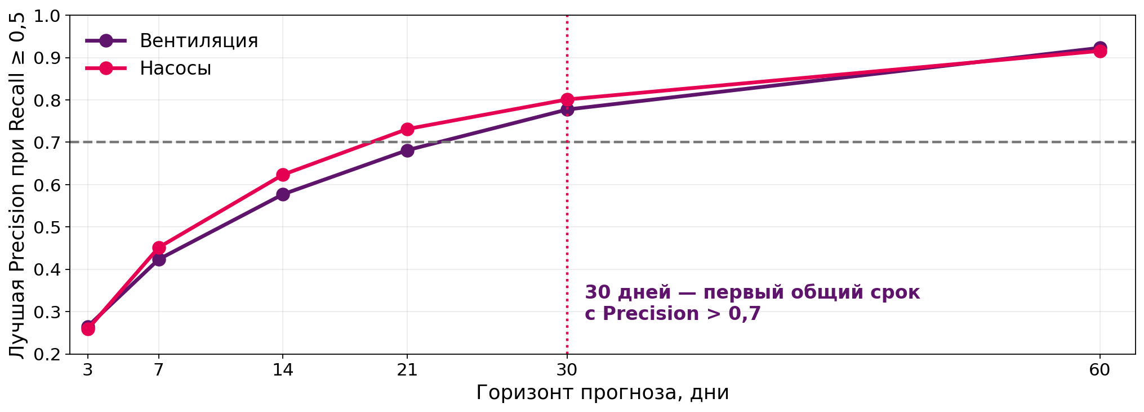
ПОЧЕМУ 30 ДНЕЙ
30 дней — первый общий срок с Precision > 0,7 при Recall ≥ 0,5

Slide 26
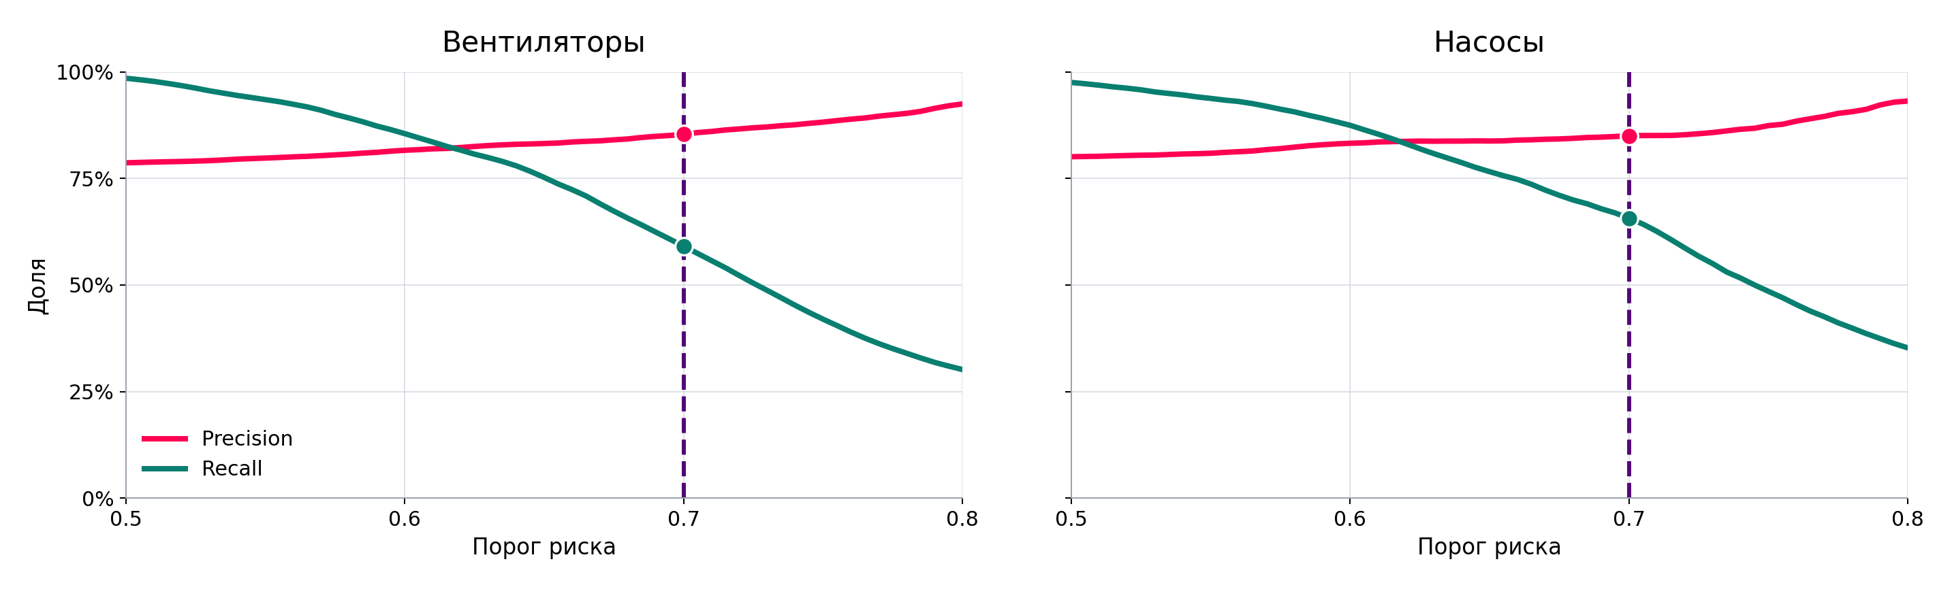
ПОЧЕМУ ПОРОГ 0,70
Вентиляторы · порог 0,70
Насосы · порог 0,70
Precision 85,4% · Recall 59,1%
Precision 85,0% · Recall 65,7%
Пересечение P и R не задаёт порог. 0,65: предупреждения в 65–66% дней; 0,70: в 50–52%. Оба выполняют ТЗ, но 0,70 снижает нагрузку при запасе по Recall.

Slide 27
СХОДИМОСТЬ МОДЕЛЕЙ
В первые шаги ошибка быстро падает, затем обе линии почти выравниваются: оптимизация сошлась. Ошибка на валидации не растёт —переобучения нет. График продлён в диагностическом запуске; финальные модели вышли на плато на 19/22 итерациях.

Slide 28
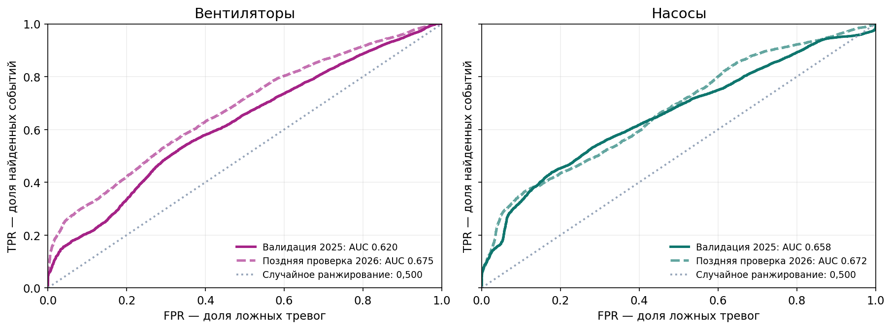
ROC / AUC НА БУДУЩИХ ДАТАХ
ROC показывает, как меняются найденные неисправности и ложные тревоги при разных порогах. AUC — площадь под кривой: 0,5 означает случайный выбор, 1,0 — идеальный. Наши кривые выше диагонали (AUC 0,62–0,67), а при пороге 0,70 обе модели выполняют требования ТЗ по точности и полноте.

Slide 29
PRECISION И RECALL
Поздний временной тест: январь–май 2026 · порог риска 0,70
Precision — доля верных предупреждений. Recall — доля найденных будущих тревог.
01
02
03
Вентиляторы
Насосы
Что предсказываем
Как делили данные
Какие модели
PRECISION
85,4%
PRECISION
85,0%
Риск повторного тревожного «Неисправен» у конкретного датчика через 1–30 дней.
Обучение: 2019 – май 2025.
Настройка: июль – ноябрь 2025.
Проверка: январь – май 2026.
Две логистические регрессии: отдельно для насосов и вентиляции. Каждая использует 13 признаков из истории датчика.
RECALL
59,1%
RECALL
65,7%
Обе модели выполняют ТЗ: Precision > 70% и Recall > 50%.

Slide 30
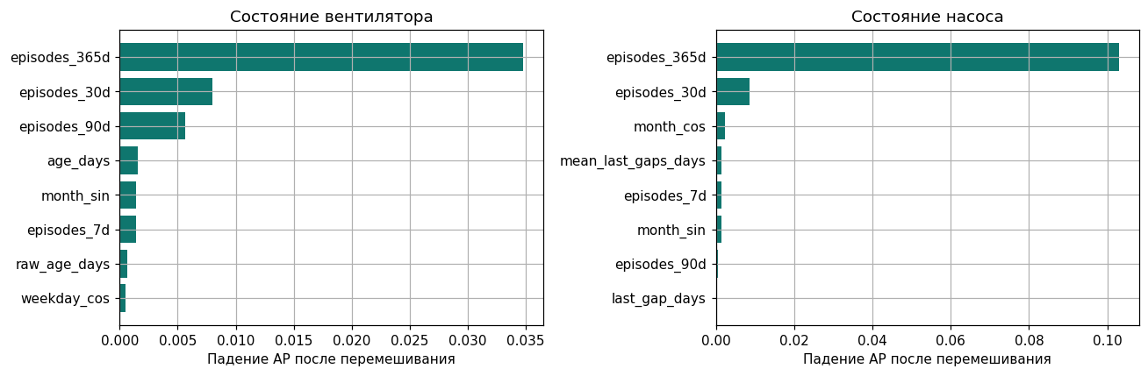
ЧТО ВЛИЯЕТ НА РИСК
Сильнее всего помогает число эпизодов за год. Давность и интервалы дополняют историю.

Slide 31
Перспективы использования нашего решения
Меньше ручной работы
Прогноз подготовит черновик заявки с объектом, датчиком и сроком; диспетчер подтвердит её.
Работы до тревоги
Связь с ОДС и ТО/ППР поможет назначить осмотр до повторного аварийного сигнала.
Контроль по районам
Карта покажет приоритетные объекты и статус выездов; руководитель увидит просрочки.
Точнее прогноз
Акты осмотров и ремонтов дадут метки реальных отказов и помогут сократить лишние выезды.
Новые виды риска
После накопления разметки можно добавить пожар, доступ и другие виды рисков

